Slide 1
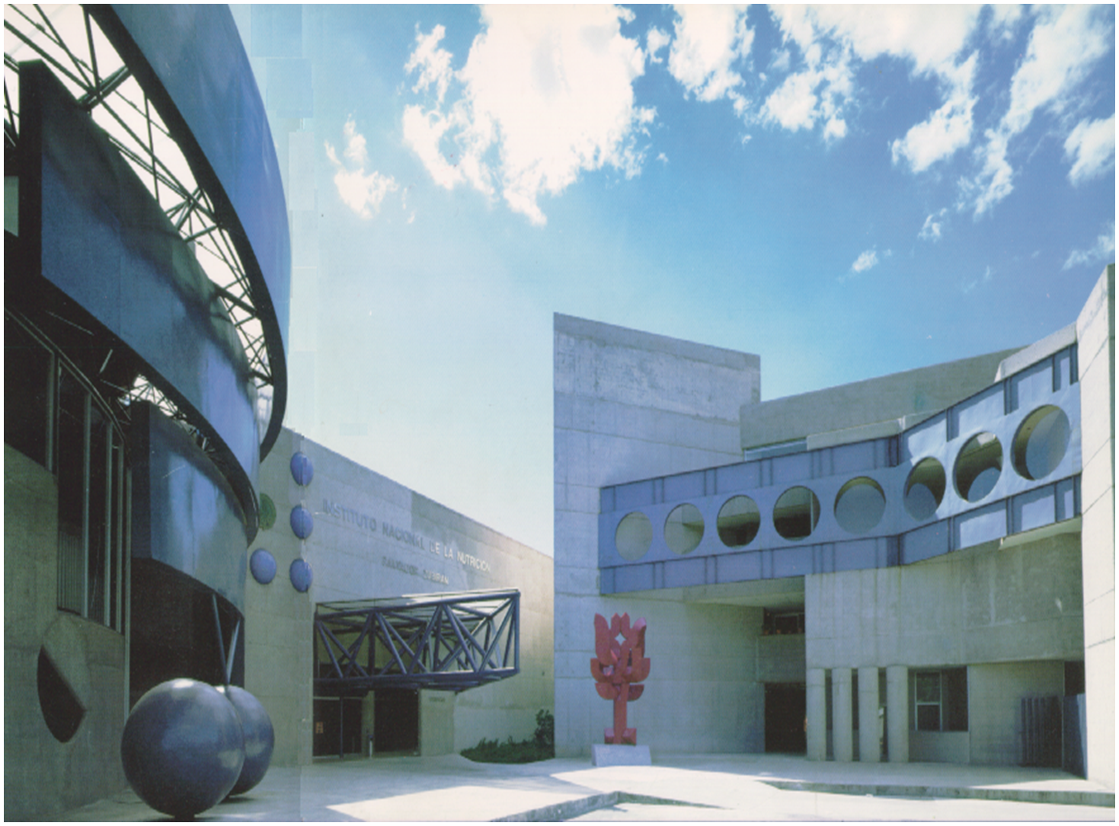
IMPACTO DEL APOYO NUTRICIONAL EN EL PACIENTE CIRROTICO
Dr. Aldo Torre
Departamento de Gastroenterología
Instituto Nacional de Ciencias Médicas y Nutrición “Salvador Zubirán”

Slide 2

Magnitud del problema.
Fisiopatología de la desnutrición en el cirrótico.
Definiciones.
Impacto de la desnutrición en el cirrótico.
Métodos diagnóstico.
Tratamiento

Slide 3
Magnitud del problema.
Fisiopatología de la desnutrición en el cirrótico.
Definiciones.
Impacto de la desnutrición en el cirrótico.
Métodos diagnóstico.
Tratamiento

Slide 4
INTRODUCCION
Prevalencia mundial de 0.15%.
En México en el 2000 quinta causa de muerte.
Segunda causa entre personas de 35 y 55 años.
2008 cuarta causa de muerte.
Hacia el 2020 habrá 1,498,096 cirróticos.
Hacia el 2050 serán 1,866,613 cirróticos.
Dasarathy S. J Cachexia Sarcopenia 2012

Slide 5
INTRODUCCION
Incidencia anual de cirrosis a nivel mundial 72.3 por cada 100,000 habitantes.
27,000 muertes anuales.
Malnutrición en el 60 a 80% de los pacientes con cirrosis.
Sarcopenia en el 40% de los casos.
Dasarathy S. J Cachexia Sarcopenia 2012

Slide 6
Sarcopenia 40%
Várices esofágicas 30 a 60%.
Ascitis refractaria 5 a 10%.
Peritonitis bacteriana 30%.
Sindrome hepato renal 8%.
Sindrome hepatopulmonar e hipertensión porto pulmonar 0.5 a 5%.
Incidencia anual de hepatocarcinoma en cirrosis compensada 1.4%, descompensada 4%.
Dasarathy S. J Cachexia Sarcopenia 2012

Slide 7
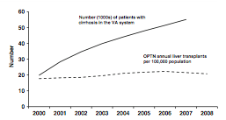
Incremento en la tasa anual de trasplante hepático de 17.42 a 22.29 por millón de habitantes.
Pacientes no trasplantados por año 14,000.
Incrementar la sobrevida libre de trasplante.
Mejorar la calidad de vida.
Disminuir el riesgo de complicaciones.
Muscariotti M et al. Clinical Nutrition 2012

Slide 8
Magnitud del problema.
Fisiopatología de la desnutrición en el cirrótico.
Definiciones.
Impacto de la desnutrición en el cirrótico.
Métodos diagnóstico.
Tratamiento

Slide 9
Magnitud del problema.
Fisiopatología de la desnutrición en el cirrótico.
Definiciones.
Impacto de la desnutrición en el cirrótico.
Métodos diagnóstico.
Tratamiento

Slide 10
SARCOPENIA
Caquexia
Citocinas inflamatorias (Il – 6, FNT, PCR)
Edad (hormonas sexuales, incremento en apoptosis, disfunción mitocondrial)
Malabsorción.
Endocrinas (esteroides, GH, IGF-1, resistencia a la insulina, testosterona, hormonas tiroideas).
Inactividad física, inmobilidad
Muscaritoli Clinical Nutrition 2012

Slide 11
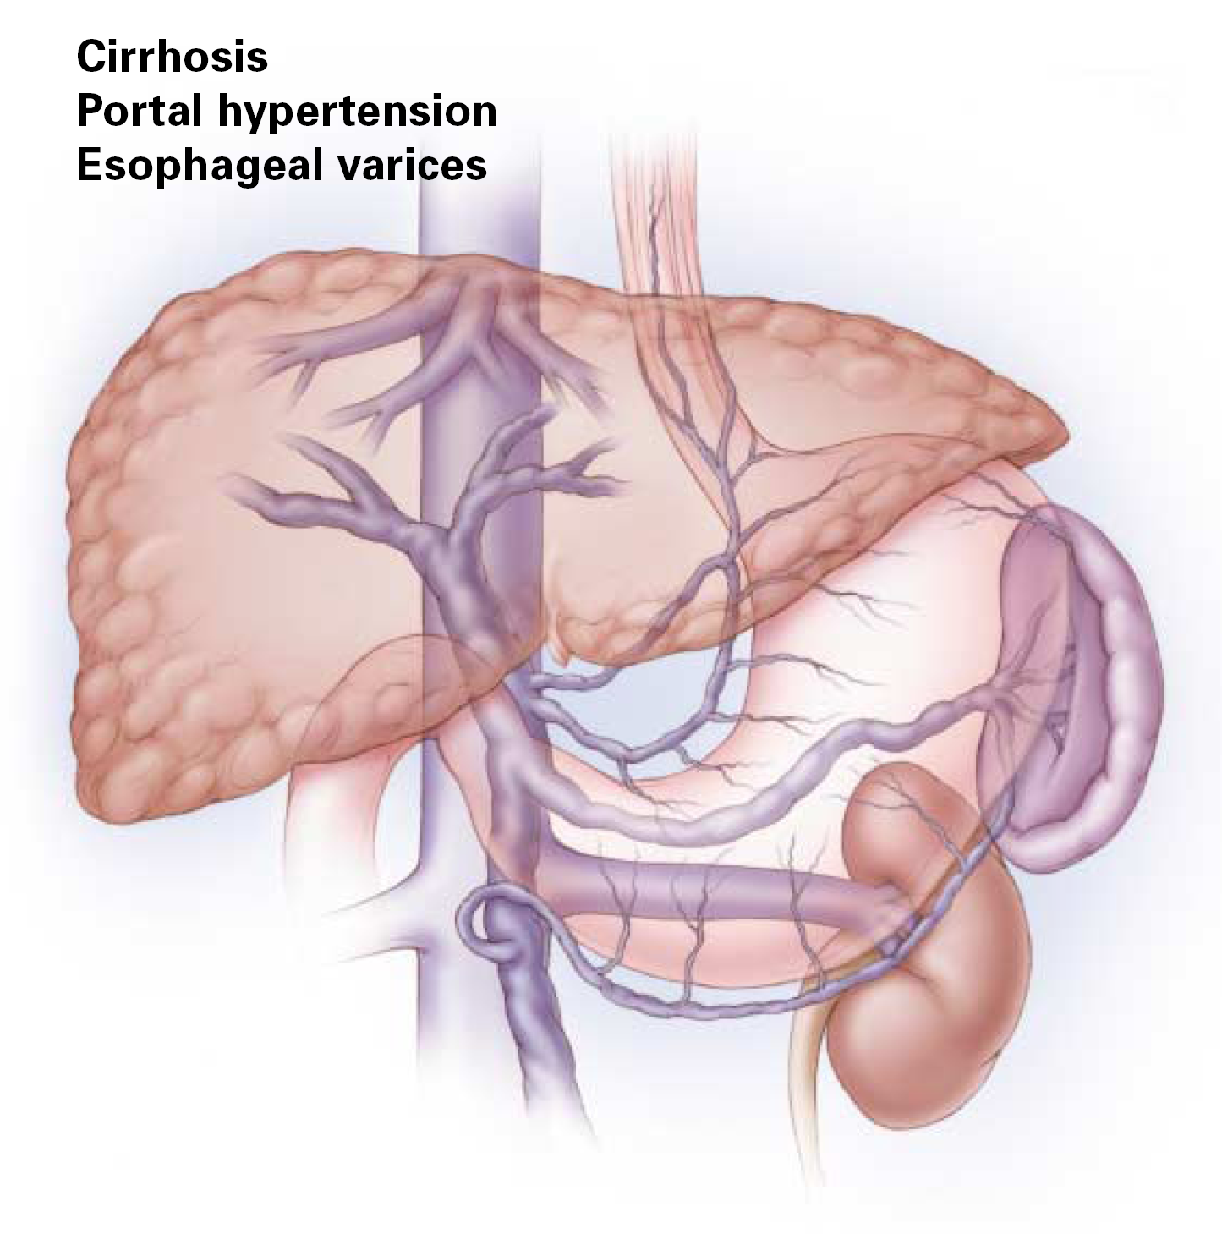
Fisiopatología en el cirrótico
Mal absorción
Colestasis
Hipertensión portal
Medicamentos
Pobre Ingesta
Anorexia
Pérdida de apetito(TNFα)
Saciedad temprana
Disminución de Síntesis de Proteínas
Pérdidas Intestinales
Hipermetabolismo 15-30%
Dismotilidad
Sistema autónomo
Sepsis
Gluconeogenesis

Slide 12
Alteraciones metabólicas en el cirrótico
Disregulación en la oxidación de los ácidos grasos.
Disregulación en la cetogénesis
Disregulación en la glucogenolísis y gluconeogénesis.
Utilización selectiva de aa aromáticos en el hígado y de cadena ramificada en el músculo.
Dasarathy S. J Cachexia Sarcopenia 2012

Slide 13
Mecanismos de sarcopenia y caquexia en la cirrosis.
1.- Recambio proteíco incrementado.
2.- Impacto de las complicaciones en el recambio proteíco.
a.- AA de cadena ramificada disminuidos.
b.- STDA condiciona pérdida de isoleucina comprometiendo la oxidación de aminoácidos.
c.- Infección y encefalopatia aumentan proteólisis y comprometen síntesis de proteínas.
Dasarathy S. J Cachexia Sarcopenia 2012

Slide 14
3.- Mecanismos moleculares.
a.- Miostatina.
b.- TGF β
c.- Identificación y regulación de mTOR.
d.- AMP cinasas.
e.- Sensor de leucina (GCN2).
f.- Autofagia muscular incrementada.
Dasarathy S. J Cachexia Sarcopenia 2012

Slide 15
Sarcopenia: Manifestaciones en músculo
Infiltración grasa y tejido conectivo a nivel muscular.
Diminución en fibras muscular tipo 2.
Acumulación de núcleos internos.
Desarreglos de miofilamentos.
Proliferación de retículo sarcoplásmico y sistemas tubulares T.
Acumulación de lipofuscina y nemalina.
Disminución en unidades motoras.
Muscaritoli M et al. Clinical Nutrition 2012

Slide 16
Cirrosis
Corto-circuito
Disfunción hepatocelular
Hiperamonemia
Disminución en la concentración de
aminoácidos de cadena ramificada
Reducción en la síntesis de
proteínas
Sarcopenia

Slide 17
Magnitud del problema.
Fisiopatología de la desnutrición en el cirrótico.
Definiciones.
Impacto de la desnutrición en el cirrótico.
Métodos diagnóstico.
Tratamiento

Slide 18
Magnitud del problema.
Fisiopatología de la desnutrición en el cirrótico.
Definiciones.
Impacto de la desnutrición en el cirrótico.
Métodos diagnóstico.
Tratamiento

Slide 19
DEFINICIONES
Sarcopenia: Condición caracterizada por pérdida de la masa muscular y la fuerza muscular.
Caquexia: Síndrome multifactorial caracterizado por una severa pérdida de masa muscular, grasa, y peso, con incremento en el catabolismo proteíco por la enfermedad de base.
Dasarathy S. J Cachexia Sarcopenia 2012

Slide 20
Pre-caquexia: Presencia de los siguientes:
a.- Enfermedad crónica de base.
b.- Pérdida no intencional de ≤ del 5% del peso corporal en los últimos 6 meses.
c.- Respuesta inflamatoria crónica o recurrente.
d.- Anorexia o síntomas asociados a anorexia.

Slide 21
Magnitud del problema.
Fisiopatología de la desnutrición en el cirrótico.
Definiciones.
Impacto de la desnutrición en el cirrótico.
Métodos diagnóstico.
Tratamiento

Slide 22
Magnitud del problema.
Fisiopatología de la desnutrición en el cirrótico.
Definiciones.
Impacto de la desnutrición en el cirrótico.
Métodos diagnóstico.
Tratamiento

Slide 23
Consecuencias de la sarcopenia
Impacto directo en calidad de vida.
Sobrevida post-trasplante.
Riesgo de infecciones.
Complicaciones quirúrgicas.
Incrementa complicaciones como ascitis, EH e hipertensión portal.
Aumento en caídas
Dasarathy S. J Cachexia Sarcopenia 2012

Slide 24
Consecuencias de la caquexia
Incremento en la morbimortalidad.
Incremento en el estado inflamatorio.
Incremento en la proteólisis muscular.
Innadecuado metabolismo de CHO, proteínas, y lípidos.
Muscariotti M et al. Clinical Nutrition 2012

Slide 25
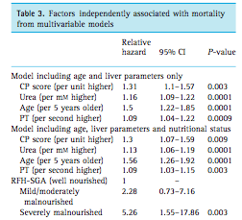
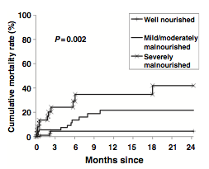
Impacto de la malnutrición en la cirrosis
222 pacientes hospitalizados (RFH).
1994-2000.
Peso seco, índices antropométricos (IMC, CMB).
Gunsar F e tal. Aliment Pharmacol The 2006

Slide 26
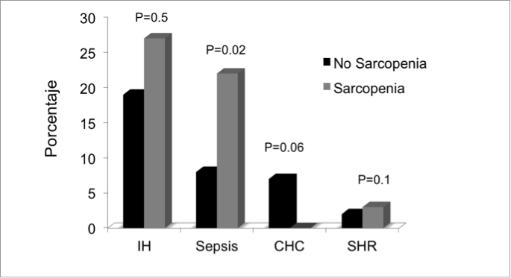
Montaño Loza A. et al. Clinical Gastroenterol Hepatol 2012

Slide 27
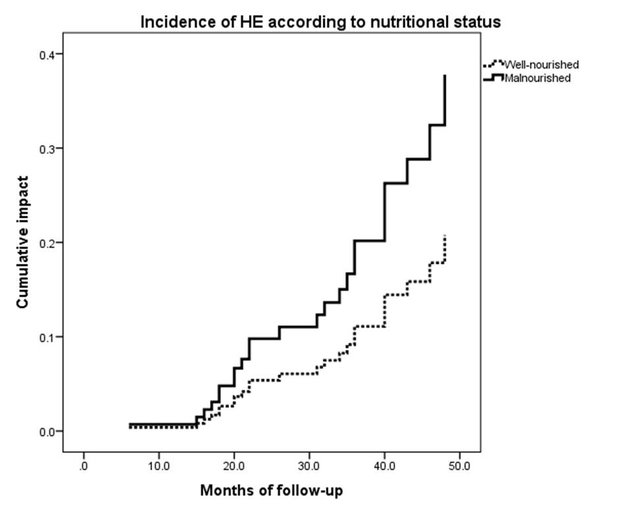

MALNUTRICION Y PRESENCIA
DE ENCEFALOPATIA
39%
p=0.002
p=0.002
18%
Ruiz Margain A et al in press.

Slide 28
100
80
60
Sobrevida (%)
40
Log Rank, P=0.005
20
Pacientes con Sarcopenia
Pacientes sin Sarcopenia
0
0
2
4
6
8
10
12
14
16
18
20
22
24
Pacientes en Segumiento (no.)
67 61 59 57 54 49 45 41 38 35 31 27 26
45 39 35 32 26 25 21 18 17 17 12 12 12
Montaño Loza A. et al. Clinical Gastroenterol Hepatol 2012

Slide 29
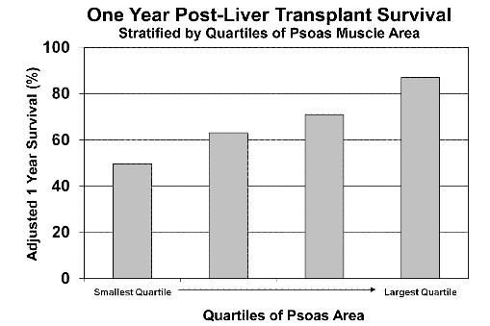
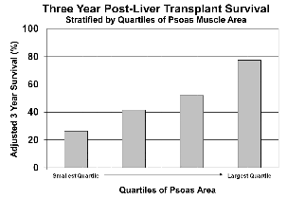

Mortalidad post-trasplante
Area del psoas en 192 pacientes.
2002 al 2008.
Corte seccional a nivel de L4.
Englesbe MJ et al. J Am Coll Surg 2010

Slide 30
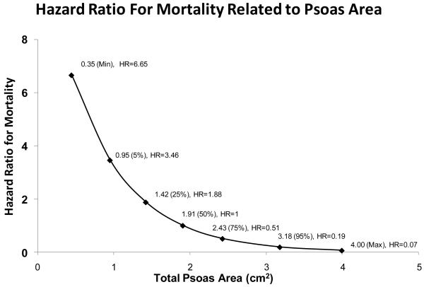
Mortalidad post-trasplante
Englesbe MJ et al. J Am Coll Surg 2010

Slide 31
Magnitud del problema.
Fisiopatología de la desnutrición en el cirrótico.
Definiciones.
Impacto de la desnutrición en el cirrótico.
Métodos diagnóstico.
Tratamiento

Slide 32
Magnitud del problema.
Fisiopatología de la desnutrición en el cirrótico.
Definiciones.
Impacto de la desnutrición en el cirrótico.
Métodos diagnóstico.
Tratamiento

Slide 33
Como medir la sarcopenia
Medición nutricional complicada (ascitis, sobrecarga de volumen corporal, concentración de sodio, cambios en los aminoácidos plasmáticos y musculares).
El diagnóstico de sarcopenia incluye 2 criterios:
a.- Disminución en la masa muscular ≥ DS.
b.- Marcha lenta ( < 0.8 m/s en prueba de caminata de 4 m).
Muscaritoli Clinical Nutrition 2012

Slide 34
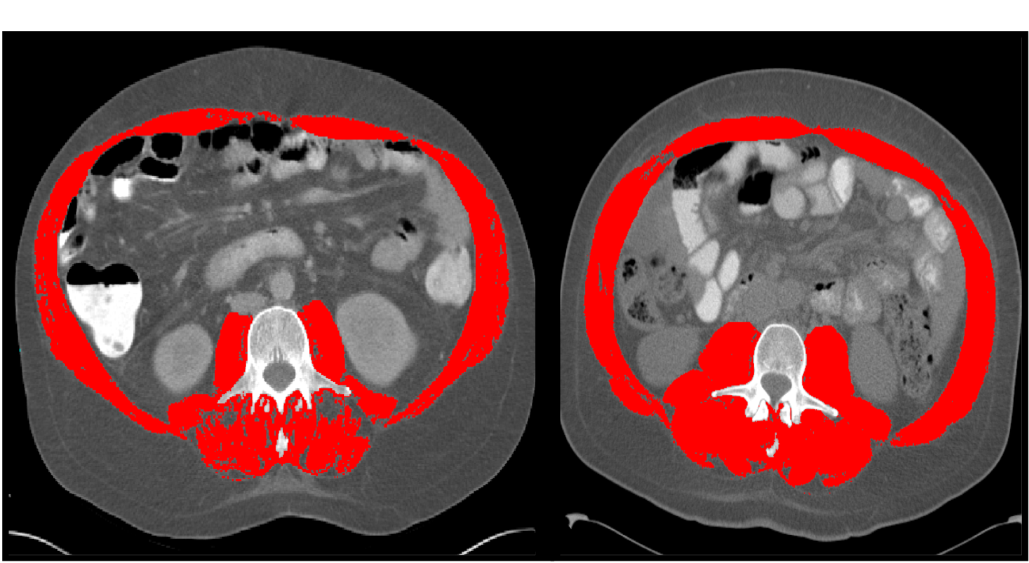
Comparación de 2 pacientes con cirrosis e índice de masa corporal idéntico (32 kg/m²). Imágenes de tomografía computada a nivel de la 3ra. vértebra lumbar. El color rojo muestra los músculos esqueléticos, recto abdominal, oblicuos y laterales abdominales, psoas y paraespinales. El paciente de la izquierda tiene sarcopenia con un índice muscular esquelético lumbar de L3 (IEM L3) de 49.82 cm²/m²; mientras que el paciente de la derecha no tiene sarcopenia con un IEM L3 de 70.8 cm²/m².
Montaño Loza A. et al. Clinical Gastroenterol Hepatol 2012

Slide 35

Métodos de evaluación nutricional
Pliegue tricipital, circunferencia media de brazo, IMC, IMC para ascitis.
Análisis convencional de bioimpedancia, DEXA, PDA.
Evaluación global subjetiva
Parámetros bioquímicos: albúmina, prealbúmina, transferrina, linfocitos.
Subestimación
Sobrestimación
  Dinamometría??
Análisis vectorial de impedancia bioeléctrica

Slide 36
TABLA 2. PORCENTAJE DE DESNUTRICIÓN DE ACUERDO A LOS DIFERENTES MÉTODOS DE EVALUACIÓN DEL ESTADO NUTRICIONAL.
Método de evaluación nutricional | Child A | Child B | Child C | Mujeres | Hombres | Total
IMC (%) | 1.8 | 2.1 | 3.8 | 3.6 | 0.7 | 2.3
PCT (%) | 2.8 | 15.5 | 31.42 | 6.7 | 19.6 | 13.8
IMC para ascitis (%) | 3.6 | 12.5 | 34 | 15.4 | 10.1 | 13
CMB (%) | 16.9 | 37.8 | 48.6 | 25.8 | 37.4 | 32.1
Albúmina (%) | 28.6 | 85.4 | 92.5 | 68.3 | 67.7 | 68
BIA (%) | 15.3 | 15.3 | 22.6 | 19.5 | 12.9 | 16.6
BIVA (%) | 47.7 | 79.9 | 88.7 | 62.7 | 78.4 | 69.8
Ruiz Margain A et al Unpublished data

Slide 37
Análisis vectorial de impedancia bioeléctrica (BIVA)

Slide 38

Análisis vectorial de impedancia bioeléctrica (BIVA)
Ruiz Margain A et al Unplublished data

Slide 39
EH 2
EH 3
1
2
1
2
Notes:
EH G2 llegó con sobrecarga hídrica y disminuyó pero no llego a normalidad
EH G3 llegó normal y se desplazó hasta abajo mostrando sobrecarga hídrica importante

Slide 40
Colangitis
IVU
1
2
2
1
Notes:
Colangitis llegó normal, y se desnutrió (migración del vector hacia la derecha)
IVU llegó con sobrecarga hídrica y disminuyó un poco sin llegar a la normalidad

Slide 41
Paracentesis
1 día post
Post
Pre
Notes:
Este paciente estaba desnutrido desde la primera impedancia y con sobrecarga hídrica y a pesar de que disminuyó el volumen de líquidos, el vector siguió mostrando desnutrición. Pero aquí se ve la trayectoria del paciente y como fue normalizando líquidos.

Slide 42
Malnutrition assessed through phase angle and its relation to prognosis in patients with compensated liver cirrhosis: A prospective cohort study
249 cirróticos seguidos 48 meses.
Seguimiento bioquimico, nutricional, y progresión de la enfermedad
Angulo de fase < 4.9.
Mayor mortalidad grupo con desnutrición.
Mayor mortalidad incluso en el grupo compensado: p < 0.05.
RR 2.15 de mayor mortalidad.
Ruiz Margain A et al Dig Liv Dis 2015: (4) 309-14

Slide 43

RESULTS
Survival curves: Total population
Survival:
Well-nourished (WN) 81.9%
Malnourished (MN) 72.9%
    [Log rank p=0.020]
Gastroenterology Department
Instituto Nacional de Ciencias Médicas y Nutrición Salvador Zubirán

Slide 44
RESULTS
Survival curves: Compensated patients
Child-Pugh WN 86.1% and MN 67% [Log rank p=0.010]
MELD score WN 87.2% and MN 74.4% [Log rank p=0.012]
Gastroenterology Department
Instituto Nacional de Ciencias Médicas y Nutrición Salvador Zubirán

Slide 45
RESULTS
Survival curves: Decompesated patients
Child-Pugh WN 73.5% and MN 75% [Log rank p=0.985]
MELD score WN 64.3% and MN 57.9% [Log rank p=0.778]
Gastroenterology Department
Instituto Nacional de Ciencias Médicas y Nutrición Salvador Zubirán

Slide 46
Magnitud del problema.
Fisiopatología de la desnutrición en el cirrótico.
Definiciones.
Impacto de la desnutrición en el cirrótico.
Métodos diagnóstico.
Tratamiento

Slide 47
Magnitud del problema.
Fisiopatología de la desnutrición en el cirrótico.
Definiciones.
Impacto de la desnutrición en el cirrótico.
Métodos diagnóstico.
Tratamiento

Slide 48
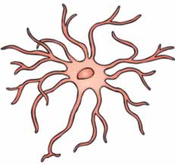
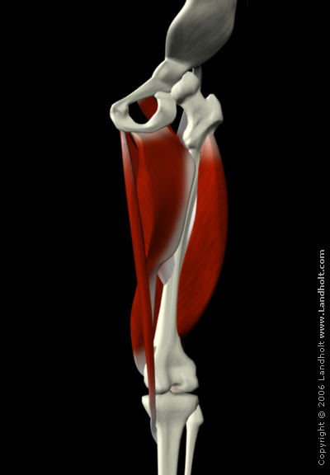
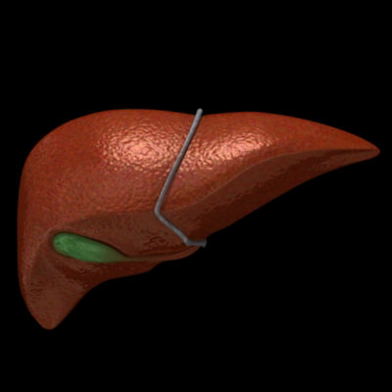
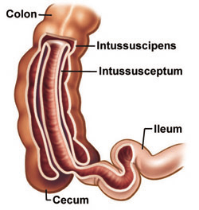
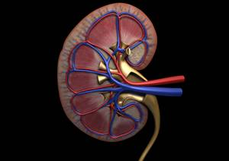
GLN
Glutamina
NH₃
Hormona de crecimiento.
Factor de crecimiento semejante a la insulina.
Antagonistas de miostatina.
Testosterona.
Aminoácidos de cadena ramificada.
Ejercicio.
Dietas hiperproteícas.
GLU
Cortocircuito
↑GABA
Astrocito
NH₃
Urea
INFLAMACIÓN
Dieta
Flora colónica
Glutaminasa
Urea
Semin Liver Dis 2008;28:70-80.
Gutt 2008;571156-1165.

Slide 49
Conceptos generales de tratamiento
Optimización máxima de proteínas musculares.
Glutamina: Disminuye miostatina, y resistencia mTOR.
El incremento en la síntesis de proteinas no siempre va seguido de incremenrto en el anabolismo muscular.

Slide 50
Conceptos de regeneración muscular en la cirrosis.
Células satélites.
Miostatina.
Autofagia.
Vías proteolíticas.
Regulación molecular de la síntesis de proteínas musculares.

Slide 51
MUCHAS GRACIAS

